Slide 1


Analysez des indicateurs de l’égalité femme-homme avec KNIME
Projet 7- avril 2022

Slide 2
PRESENTATION DU PROJET
Contexte :
Il s’agit d’un cabinet de consultant spécialisé dans la transformation digitale.
En phase de croissance, il est désireux de recruter en développant l’égalité femme-homme au sein de ses collaborateurs.
Mission :
Automatiser la création d’un rapport diagnostique sur l’égalité professionnelle femme-homme, basé sur les indicateurs figurant dans l’outil ‘Diagnostique Egalité’ permettant de calculer l’index publié annuellement.
Interlocuteurs :
Laura, directrice des ressources humaines
Vincent, contrôleur de gestion sociale

Slide 3
SOMMAIRE
ELABORATION
du workflow
ANALYSE
DES GRAPHIQUES
Anonymisation
des donnees

Slide 4


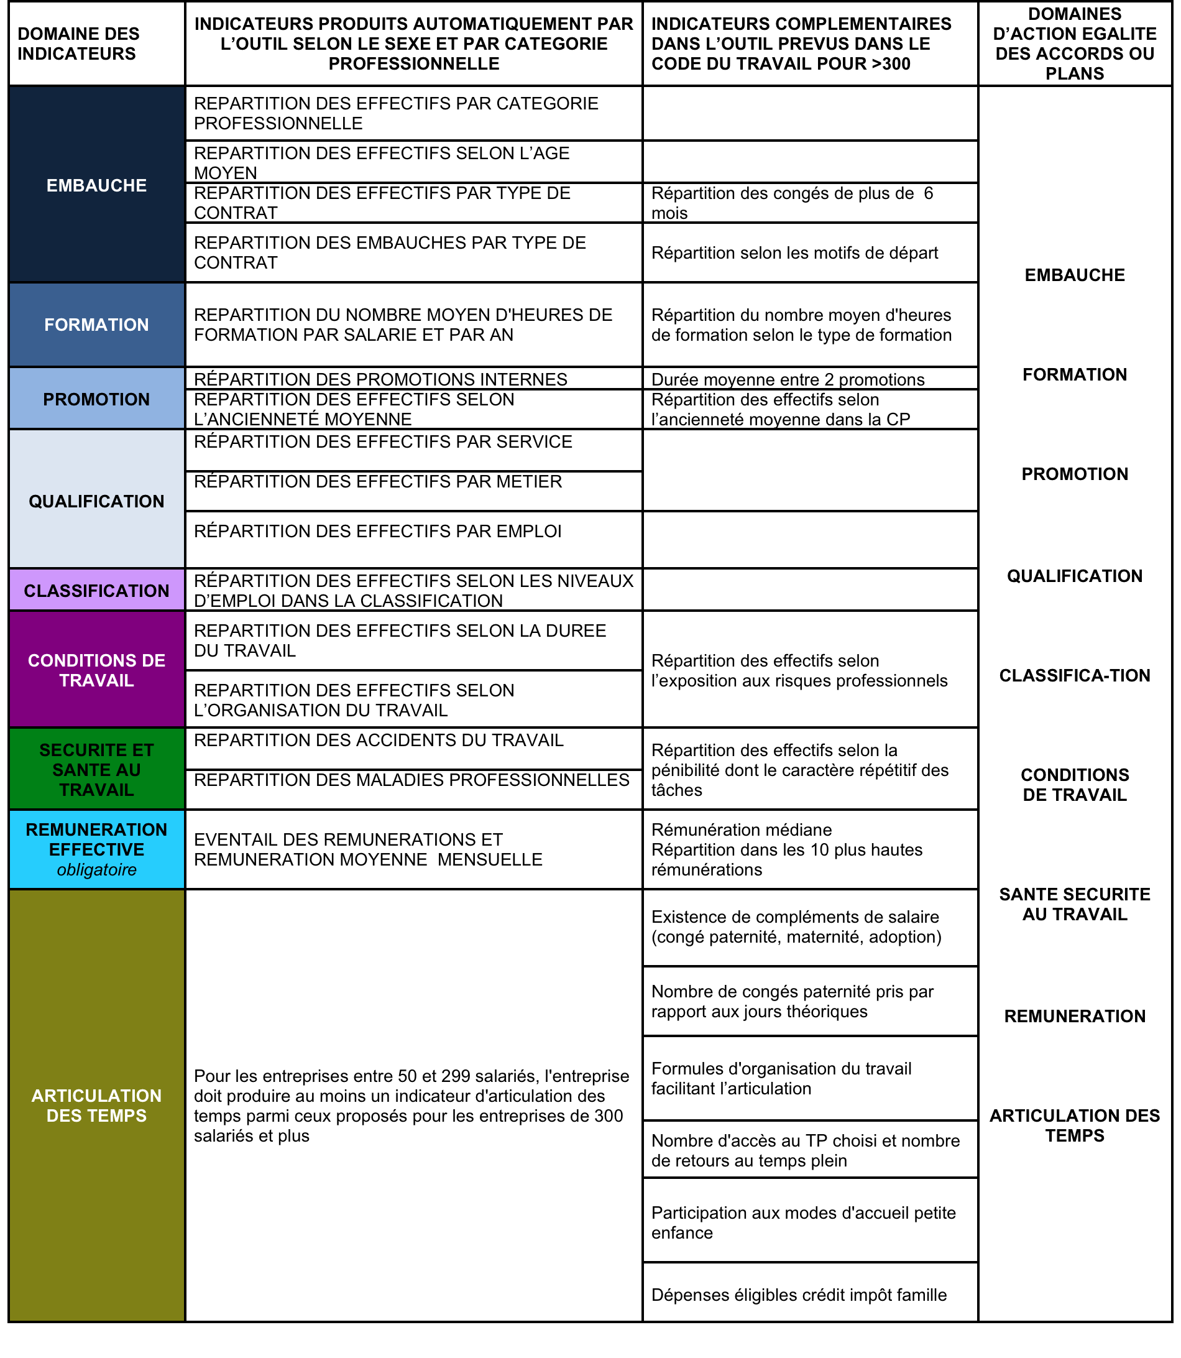


Les indicateurs d’égalité femme-homme
Entreprise de 255 employés
8 indicateurs exploitables
dans 6 domaines

Slide 5

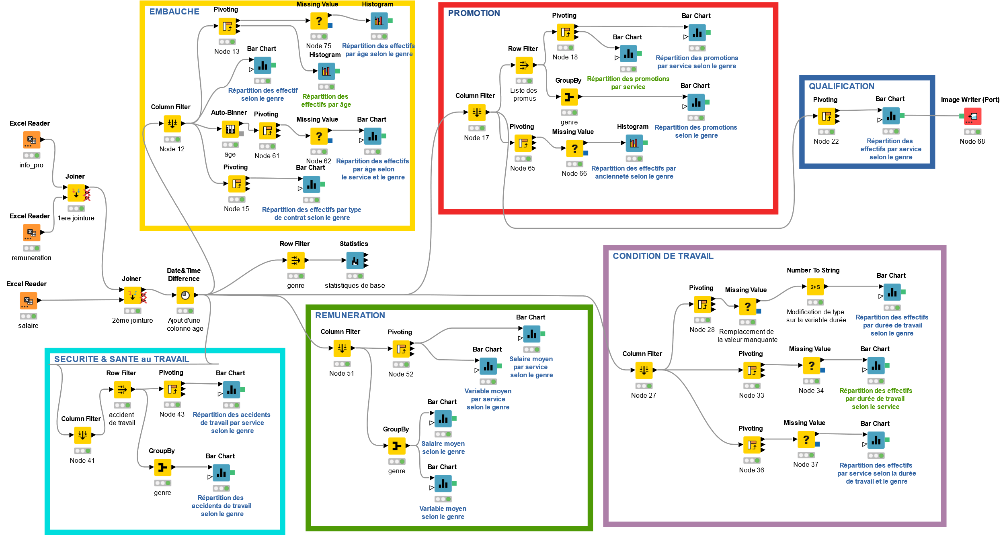
Workflow élaboré avec Knime

Slide 6
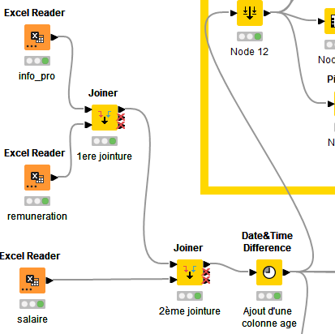
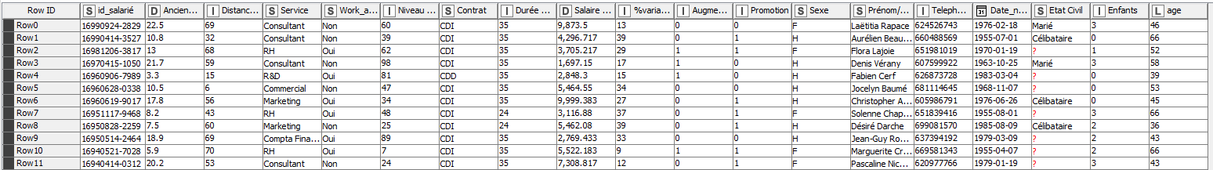
Workflow : préparation des données
1- Importation des tables
2 - Fusion en 2 jointures sur la clé id_salarié
3 - Création d’une colonne âge
Table info
Table rémunération
Table salaire

Slide 7
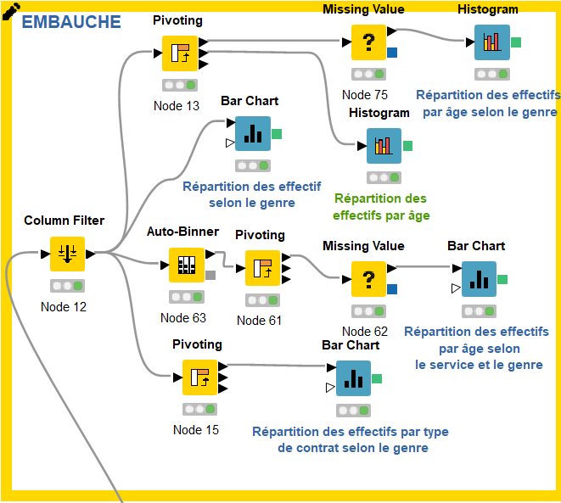
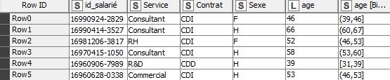
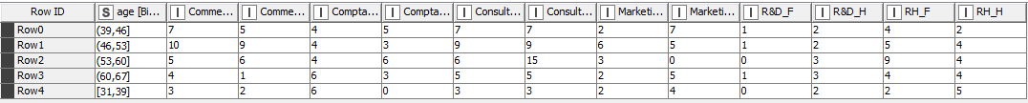




Workflow : domaine Embauche
Exemple de traitement :
1- Column filter
2- Auto-binner
âge
3-Pivoting :
group : [age binned]
pivot : service et sexe
aggregation : id_salarié count
4 – Missing value : remplacement par 0

Slide 8

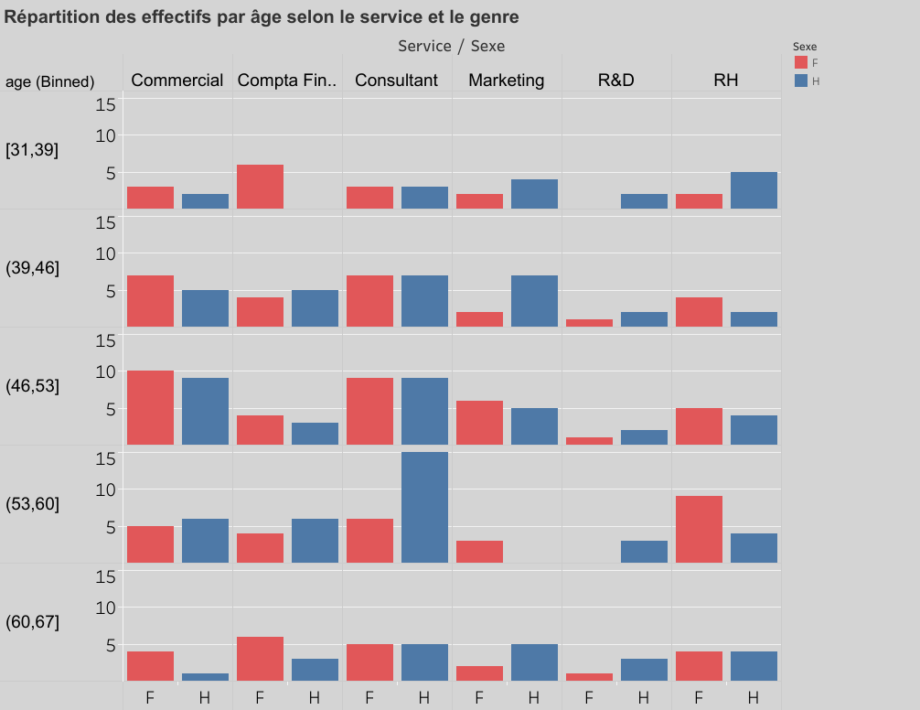
Embauche
Répartition des effectifs par tranche d’âge selon le service et le genre
Les nouvelles embauches sont majoritairement :
- Féminines dans les services
commercial et comptable
- Masculines dans les services
marketing, R&D et RH.

Slide 9
Embauche
Indicateurs
Répartition des effectifs
par genre selon l'âge
Répartition des effectifs
selon l'âge
⁶⁰
³⁰
^{F}
^{H}
⁴⁰
nombre
²⁰
nombre
²⁰
¹⁰
⁰
⁰
^{[31,39]}
^{(39,46]}
^{(46,53]}
^{(53,60]}
^{(60,67]}
âge
^{[31,39]}
^{(39,46]}
^{(46,53]}
^{(53,60]}
^{(60,67]}
âge
Âge moyen : 50,79 ans
Âge moyen de l’effectif féminin : 50,76 ans
Âge moyen de l’effectif masculin : 50,81 ans

Slide 10
Embauche
Indicateurs
Répartition des effectifs
par type de contrats
Répartition des effectifs
selon le genre
¹⁰⁰
126
114
125
131
¹⁰⁰
nombre
nombre
⁵⁰
^{F}
^{H}
⁵⁰
11
5
⁰
⁰
Types de contrat
genre
^{H}
^{CDD}
^{CDI}
^{F}
2 fois plus de CDD pour les femmes que pour les hommes
Répartion femme-homme équilibrée

Slide 11
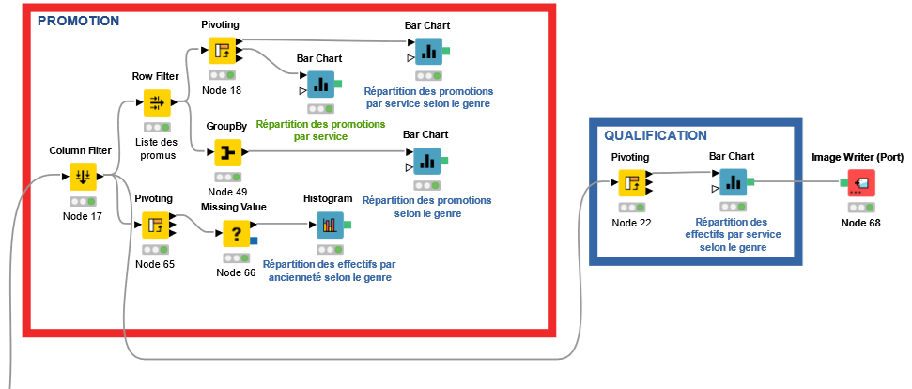
Workflow : domaines Promotion et Qualification
group : service
pivot : sexe
aggregation : promotion count
Promotion =1
genre
group : service
pivot : sexe
aggregation : id_salarié count
Export du graphique
Id_salarié
Ancienneté
Service
Promotion
Sexe
group : ancienneté
pivot : sexe
aggregation : id_salarié count

Slide 12


Promotion
Indicateurs
Répartition des promotions
par genre
Répartition des effectifs
par ancienneté selon le genre
⁶⁰
^{F}
³⁰
^{H}
62
63
⁴⁰
²⁰
nombre
²⁰
¹⁰
⁰
⁰
^{F}
genre
^{H}
^{[0,6]}
^{(6,11]}
^{(11,16]}
^{(16,21]}
^{(21,25]}
ancienneté
Nombre de promotions équilibré femme-homme
Ancienneté moyenne H : 14,16 ans
Ancienneté moyenne F : 12,11 ans

Slide 13
Promotion
Répartition des promotions par service
Répartition des promotions
par genre et par service
³⁰
32
^{F}
^{H}
¹⁵
²⁰
nombre
¹⁰
nombre
¹⁰
⁵
7
⁰
⁰
^{Commercial}
^{Consultant}
^{Marketing}
^{R&D}
^{RH}
^{Commercial}
^{Consultant}
^{R&D}
^{Compta Finan…}
service
^{Compta Finan…}
service
^{Marketing}
^{RH}
Disparité entre les services
Nombre de promotion relatif à l’effectif de chaque service
Commercial, compta et RH :majoritairement féminines
Consultant, marketing et R&D : majoritairement masculines

Slide 14
Qualification
Répartition des effectifs par service
Indicateur
^{F}
^{H}
³⁰
²⁰
nombre
¹⁰
⁰
^{Commercial}
^{Compta Finan…}
^{Consultant}
^{Marketing}
^{R&D}
^{RH}
service
Commercial, compta et RH : majoritairement féminines
Consultant, marketing et R&D : majoritairement masculines

Slide 15
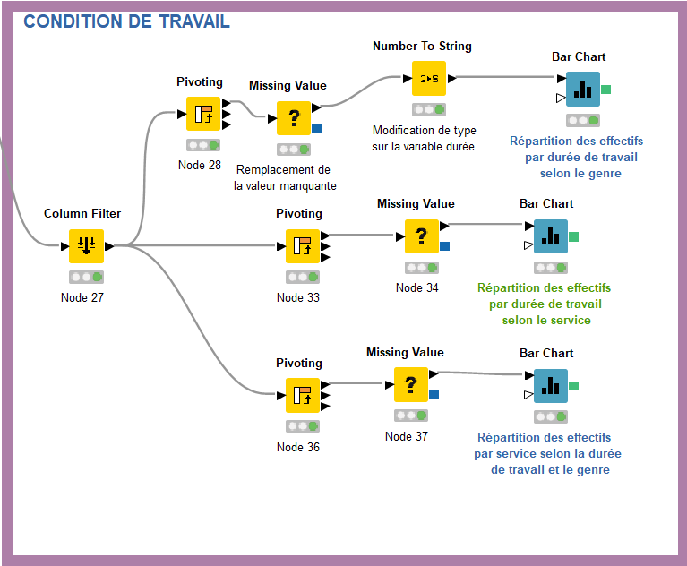
Workflow : domaine Condition de travail
‘durée hebdo’ devient une catégorie
group : durée hebdo
pivot : sexe
aggregation id_salarié count
Id_salarié
Service
Durée hebdo
Sexe
group : service et sexe
pivot : Durée hebdo
Aggregation : id_salarié count
group : service
pivot : Durée hebdo et sexe
aggregation id_salarié count

Slide 16
Condition de travail
Indicateur
Répartition des effectifs
selon la durée de travail
^{F}
¹⁰⁰
^{H}
111
114
nombre
⁵⁰
24
24
5
3
1
⁰
²⁴
²⁸
³²
³⁵
durée de travail
Répartition équilibrée pour les contrats de 24h et 35h
Contrats de 32h : majoritairement féminins
Contrats de 28h : majoritairement masculins

Slide 17

Condition de travail
Répartition des effectif par service
selon les temps de travail
Répartition des effectifs par service
en fonction du genre et du temps de travail
²⁴
³²
^{24_F}
^{28_F}
^{32_F}
^{35_F}
²⁸
³⁵
^{24_H}
^{28_H}
^{32_H}
^{35_H}
⁴⁰
²⁰
nombre
nombre
²⁰
¹⁰
⁰
⁰
^{Commercial}
^{Compta Finan…}
^{Consultant}
^{R&D}
^{RH}
^{Commercial}
^{Compta Finan…}
^{Consultant}
^{Marketing}
^{R&D}
^{RH}
services
^{Marketing}
services
Répartition inégale selon les services

Slide 18
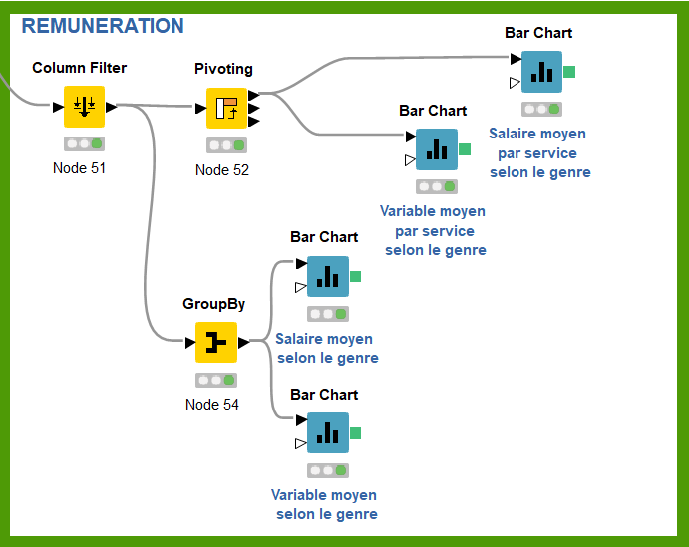
Workflow : domaine Rémunération
group : service
pivot : sexe
Aggregation : salaire base mean et % variable mean
Id_salarié
Ancienneté
Service
Salaire de base
% variable_moyen
Sexe
genre

Slide 19
Rémunération
Indicateurs
Salaire moyen selon le genre
Variable moyen selon le genre
²⁰
5267,1
5383,3
20,1
20
⁴⁰⁰⁰
montant
¹⁰
montant
²⁰⁰⁰
⁰
⁰
^{F}
genre
^{H}
^{F}
genre
^{H}
Salaires équivalents femme-homme

Slide 20
Rémunération
Salaire moyen par service selon le genre
Variable moyen par service selon le genre
^{F}
⁶⁰⁰⁰
^{H}
²⁰
^{F}
^{H}
⁴⁰⁰⁰
montant
montant
¹⁰
²⁰⁰⁰
⁰
⁰
^{Commercial}
^{Consultant}
^{R&D}
^{Commercial}
^{Consultant}
service
^{R&D}
^{RH}
^{Compta Finan…}
^{Marketing}
^{RH}
^{Compta Finan…}
^{Marketing}
services
Equité femme-homme, différences selon les services

Slide 21
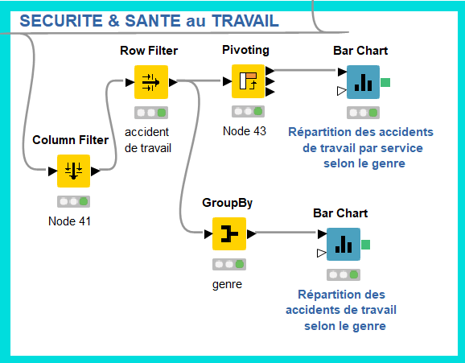
Workflow : domaine Sécurité & santé au travail
group : service
pivot : sexe
aggregation : work_accident count
Id_salarié
Service
Work_accident
Sexe
Work_accident = oui

Slide 22
Sécurité & santé au travail
Répartition des accidents de travail par service selon le genre
Indicateur
Répartition des accidents de travail selon le genre
²⁰
21
^{F}
^{H}
⁶⁰
66
63
⁴⁰
nombre
¹⁰
nombre
²⁰
3
⁰
⁰
^{F}
genre
^{H}
^{Commercial}
^{Compta Finan…}
^{Consultant}
^{Marketing}
^{R&D}
^{RH}
services
Equité femme-homme
Disparité selon les services

Slide 23

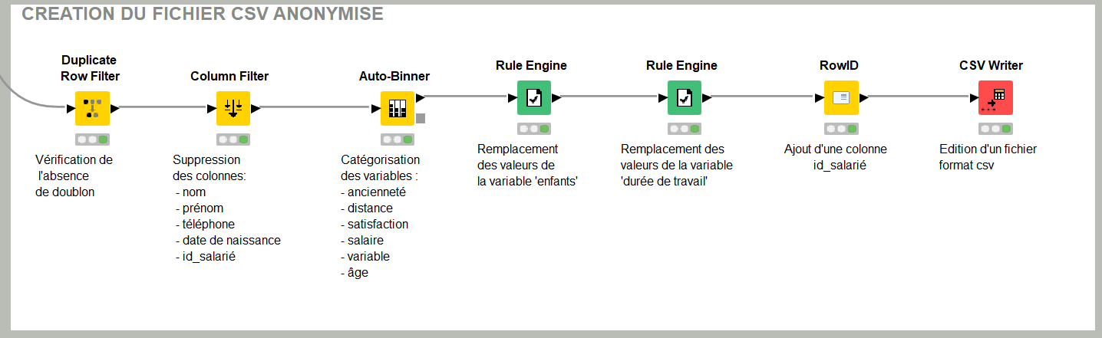
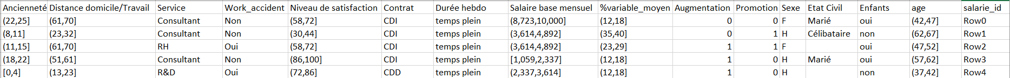
Workflow : création du fichier csv anonymisé
Traitement du fichier
Fichier csv généré

